Slide 1
AI Master Project 3기
최종 발표
과제명 Mini AI-Ops
멘 티 신희승, 10068
멘 토 이재영
발표 영상 10분 이내 | 시연 영상 별도 제출 5분 이내

Slide 2
프로젝트 개요
권장 2분 이내
1. 문제 정의 (Vision / Problem)
핵심 성과 (Key Achievements)
어떤 문제를 해결하고자 했는가?
배포 후 및 정기 점검마다 운영자가 대량의 로그를 직접 확인하는 반복 업무를 수행하는데 이는 길게는 30분 이상 소요되고 있으며, 운영자가 체득하고 있는 정보가 지식화 되지 않고 있습니다.
반복되는 작업을 줄이고, 이 결과를 지식화 하고자 합니다.
왜 이 문제가 중요한가? (비즈니스 임팩트)
로그 점검 자동화로 배포 후 점검 시간 줄여, 반복 점검에 투입되는 휴먼 리소스를 절감하고, 확보된 인력을 장애 대응과 서비스 품질 개선 등 고부가가치 업무에 집중시킬 수 있습니다. 또한 인력이 변경되어도 기존 지식을 바로 승계 할 수 있습니다.
지식축적
운영자 개인에게만 쌓이는 지식을 재사용 가능한 운영 지식으로 전환
점검시간
로그 전수 조사에 걸리는 시간 감소
약 30분 > 5분(추정)
Pattern 인식
신규패턴 인식률 90% 이상 기존패턴 인식률 80% 이상
2. 핵심 기능 (Core Features)
무엇을 만들었는가?
로그 수집·정규화, 패턴 분류, 이상 탐지, RAG 기반 대응 권고 및 운영 지식 축적을 자동화한 Mini-AIOps 시스템을 구축했습니다.
에이전트 구성:
OrchestratorAgent(작업 조율) → LogCollectorAgent(로그 수집) → LogAnalysisAgent(정규화·패턴 분석) → AnomalyDetectionAgent(이상 탐지) → KnowledgeBaseRAGAgent(유사 사례 검색) → RecommendationAgent(대응 방안 생성)
핵심 기술 스택:
FastAPI · LangGraph · MCP-style Tool Registry · SQLite · ChromaDB · RAG · OpenAI/Azure OpenAI Embeddings · Vue 3 · TypeScript
Key Message
“로그 점검 자동화로 반복 업무 시간을 70%단축하고, 검증된 분석·조치 결과를 재사용 가능한 운영 지식으로 전환했습니다.”
01 / 03
Notes:
【작성 가이드 — 프로젝트 개요 (권장 2분)】 ● 문제 정의 (30초) '왜 이 프로젝트를 했는가'를 비즈니스 임팩트와 함께 간결하게 설명하세요. ● 핵심 기능 (45초) Agent 구성 흐름과 핵심 기술 스택을 한눈에 보이도록 서술하세요. ● 핵심 성과 (30초) 실제 측정된 수치로 채우세요. 추정치는 '~' 를 붙이세요. ● Key Message (15초) 심사위원이 하나만 기억한다면 이 문장이어야 합니다.

Slide 3
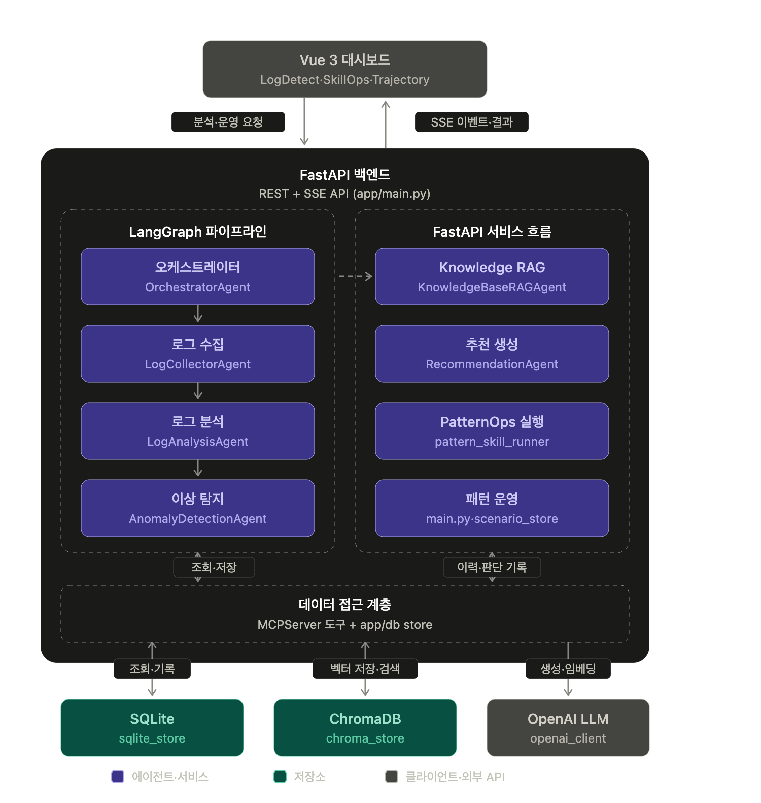
기술 아키텍처
권장 4분 이내
기술 아키텍처 고려 사항 아키텍처 구성에 대한 핵심 결정 사항을 중심으로 설명하세요
01
Deterministic 로그 정규화 + PatternOps Registry
선택 이유: 로그의 변동값으로 동일 장애가 여러 패턴으로 분리되는 문제를 방지하고, 검증된 패턴과 대응 기준을 지속적으로 재사용하기 위해 적용했습니다.
핵심 활용: 로그를 정규화해 Fingerprint로 그룹화하고, PatternOps Contract와 비교하여 Known/New Pattern을 판정하고 원인·조치 근거를 연결했습니다.
02
02. Knowledge Card RAG + Recommendation Quality Gate
선택 이유: 모델 재학습 없이 축적된 장애 사례를 활용하고, LLM의 근거 없는 답변이나 위험한 운영 권고를 통제하기 위해 적용했습니다.
핵심 활용: ChromaDB에서 유사 Knowledge Card를 검색해 권고 근거로 활용하고, 생성 결과를 품질 점수와 Hard-fail 기준으로 검증해 재생성 또는 안전한 Fallback을 수행했습니다.
03
03. LangGraph 기반 Multi-Agent Orchestration
선택 이유: 단순 Chain으로 관리하기 어려운 에이전트별 조건부 실행, 상태 기반 분기, 재시도 및 실패 이력을 체계적으로 제어하기 위해 적용했습니다.
핵심 활용: Orchestrator가 로그 수집·패턴 분석·이상 탐지 에이전트를 조율하고 실행 결과와 근거를 SharedState에 누적했으며, 상세 권고는 선택된 Fingerprint에 대해 별도 Workflow로 실행했습니다.
02 / 03
Notes:
【작성 가이드 — 기술 아키텍처 (권장 4분)】 ● 다이어그램 (2분) - 시스템 전체 흐름이 한눈에 보여야 합니다 - 사용자 입력 → 처리 → 결과 흐름을 화살표로 표시하세요 - 컴포넌트 이름은 실제 기술명 사용 (예: LangGraph, Pinecone, GPT-4) ● 기술 선택 이유 (2분) - 심사위원은 LangGraph, LangChain을 '기본'으로 간주합니다 - '기본입니다'가 아닌, 왜 이 기술이 필요했는지를 설명하세요 - MCP, ToT, Self-Correction 등 고급 기술 사용 시 그 이유를 명확히 하세요

Slide 4
핵심 기술 과제
권장 4분 이내
핵심 기술 난제 (Hurdle)
단순 구현으로 해결되지 않았던 핵심 기술 과제를 제시하세요.
request ID·경로·숫자처럼 계속 변하는 값 때문에 동일 장애가 서로 다른 Fingerprint로 분산되며, 고정 정규식만으로는 새 변형을 지속 흡수하기 어렵다.
따라서 정규화를 일회성 전처리가 아니라, 운영자 검증 결과가 다음 분석의 판정 기준으로 환류되는 장기 운영 학습 레이어로 전환해야 했다.
엔지니어링 접근 방법
결과 및 성과 (수치로 제시)
어떻게 해결했는가? (설계 결정)
정규화와 Fingerprint를 1차 기준으로 두고, Drain3·hybrid similarity·HDBSCAN으로 중복 후보를 만든 뒤 운영자 승인 시 normalization rule, canonical Fingerprint alias, Known Pattern을 함께 저장하도록 설계하여
“Human-in-the-loop 기반 지속 학습형 운영 메모리”를 사용한다.
핵심 알고리즘 / 아키텍처 결정
정규화 후 Drain3·hybrid similarity·HDBSCAN으로 중복 후보를 만들고, 승인된 rule·alias·Known Pattern을 저장했다.
LangGraph와 PatternOps가 이를 다음 분석에 재적용하는 “Human-in-the-loop 운영 메모리”를 구성했다.
왜 이 접근이 필요했는가?
정규식만으로는 새 변형을 놓치고, embedding만으로는 구조가 다른 로그를 잘못 합칠 수 있다.
결정적 규칙·다중 근거·운영자 승인을 결합해 재현성과 오탐 통제를 확보했다.
98%
성과 지표 1 – FingerPrint 분산 98%축소
- 중복으로 처리되는 패턴 50건 > 1건으로 처리
100%
성과 지표 2 - 규칙 재사용률
- Known Pattern 변형 50건을 50/50(100%) Known Pattern으로 흡수
4배
성과 지표 3 - 분석 권고 품질 개선
- 종합 품질: 87.1→95.6점, 9.8% 향상
- 검증 구체성: 11.0→13.5점, 22.7% 향상
> 90점 이상 고품질 권고 생성 비율 4배 증가
03 / 03
Notes:
【작성 가이드 — 핵심 기술 과제 (권장 4분)】 ● 핵심 기술 난제 (1분) - '왜 단순 구현으로 안 되는가'를 먼저 설명하세요 - 심사위원은 단순 RAG / ReAct를 기본으로 봅니다. 그 한계를 명확히 제시하세요 ● 엔지니어링 접근 (2분) - Agent의 '생각(로그)'이 고수준임을 증명해야 합니다 - 시연 시 단순 Tool Call이 아닌 Planning / Self-Correction 로그를 보여주세요 - 참고 논문 / 기술이 있다면 언급하면 고득점 포인트가 됩니다 ● 결과 (1분) - 반드시 수치로 증명하세요 - 직접 측정이 어려운 경우 '이전 대비' 상대 수치 사용

